Slide 1
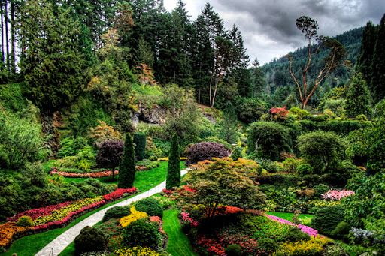
СОЗУ Кузман Шапкарев – Битола
Ботаника со систематика за II година средно стручно образование
професор Зоран Каранфиловски
Учебник по Ботаника со систематика за II година средно стручмо образование стр.130 и 131
Примена и значење во хортикултурата

Slide 2
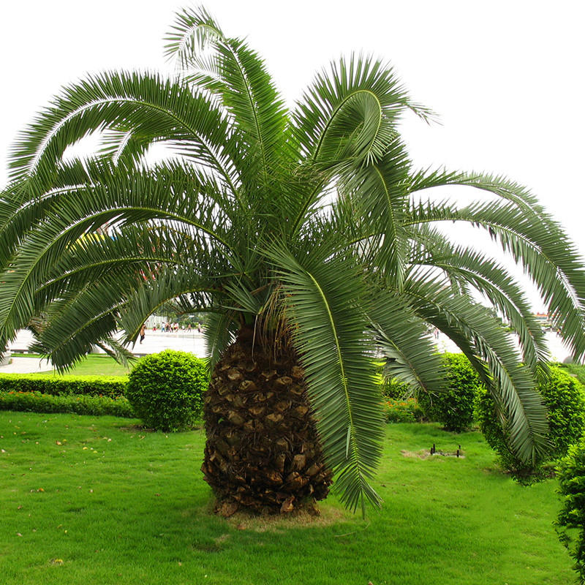
Цикас
Цикасот е многу популарен во хортикултурата
Го има во речиси секоја ботаничка градина со потопла клима
Цикасот е популарен за подготвување на бонсаи
Недостиг му е што е отровен е за животни и луѓе
Една гребнатинка од цикас, завршува со посета во болница

Slide 3
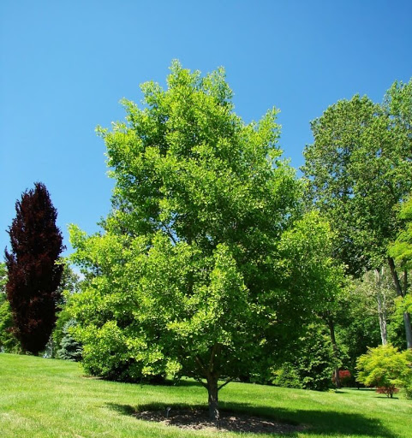
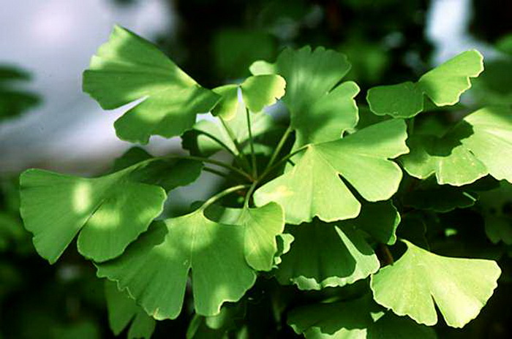
Гинко
Гинкото расте по сите ботанички градини
Лесно се размножува со семе и резници
Отпорен е на индустриско загадување
Отпорен е на вирусни, габични заболувања, и инсекти
Живописен е привлечен од рана пролет до касна есен

Slide 4
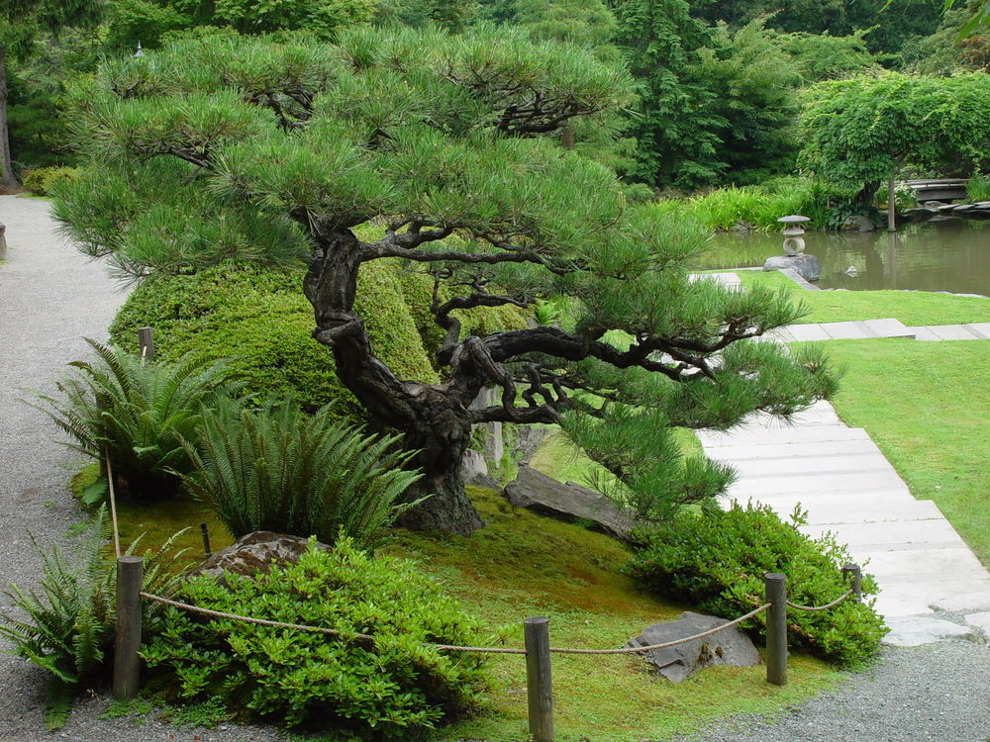
Бор
Боровите се атрактивни растенија во парковите и градините
Шишарките се интересни за декорација
Отсечените гранки се користат за декорација во зимскиот период
Декорациите не се оштетуваат од инсекти и можат долго да траат

Slide 5
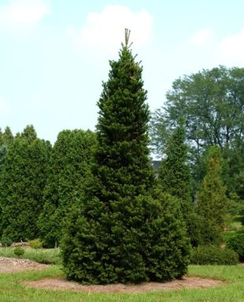
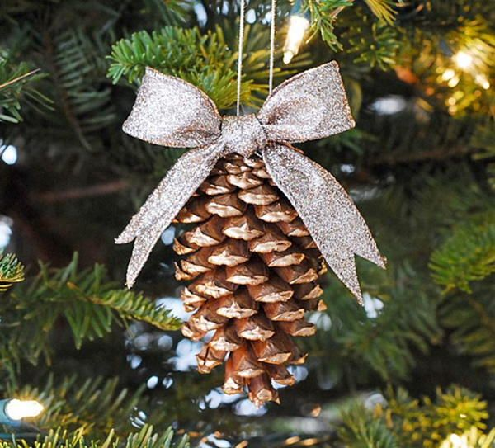
Ела
Елата се употребува како новогодишно дрво
Се одгледува комерцијално
Се употребува како украсно растение во градините
Шишарките и гранките се користат за декорација

Slide 6
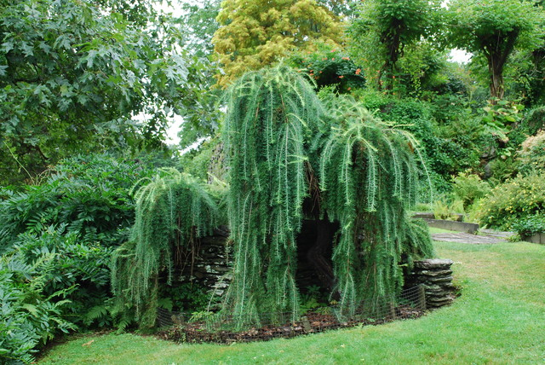
Ариш
Аришот е многу декоративно растение во парковите и градините
Често се употребува во бонсаи техниката
За декорација се користат гранките

Slide 7
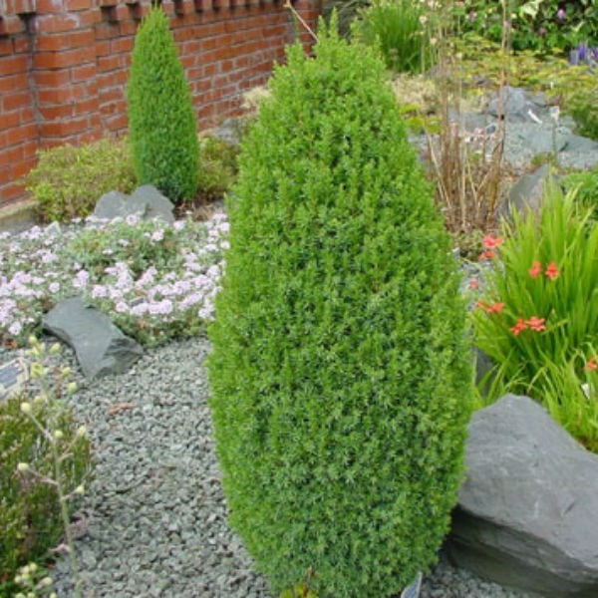
Смрека
Смреката се употребува за уредување на огради
Шишарките се користат за новогодишни аранжмани
Се употребува како пејсажно растение
Симбол е на долговечност, сила и плодност

